Slide 1

Atkritumu šķirošana Daugavpils pilsētas pašvaldībā

Slide 2
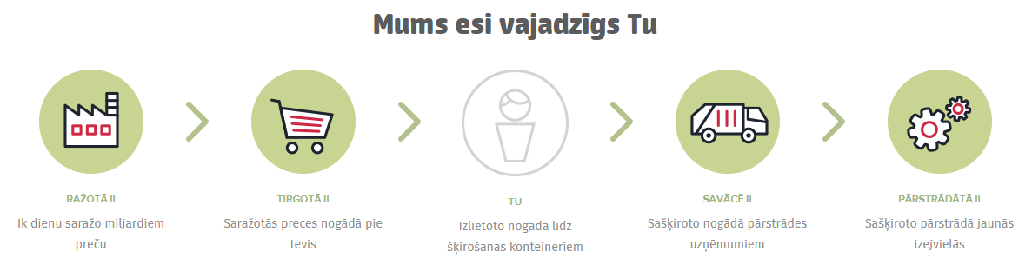
Kas ir atkritumu šķirošana?
Atkritumu šķirošana ir pārstrādājamu materiālu atdalīšana no tiem atkritumiem, kas vairs nav izmantojami un tiek nogādāti atkritumu poligonā apglabāšanai
Visplašāk izmantojamie otrreizējai pārstrādei derīgie atkritumu veidi – 1) plastmasas iepakojums; 2) papīrs / kartons; 3) stikla iepakojums; 4) metāla iepakojums

Slide 3
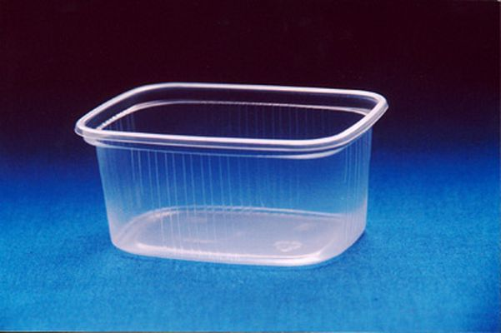
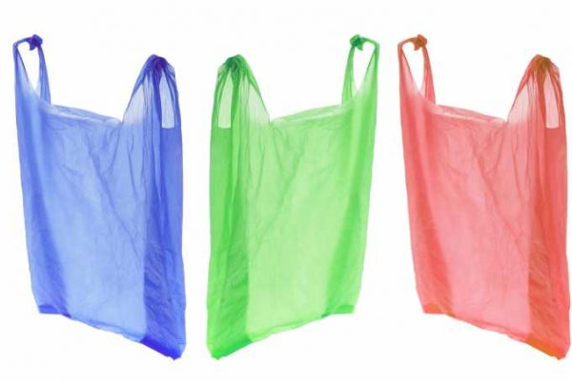
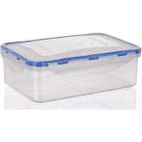
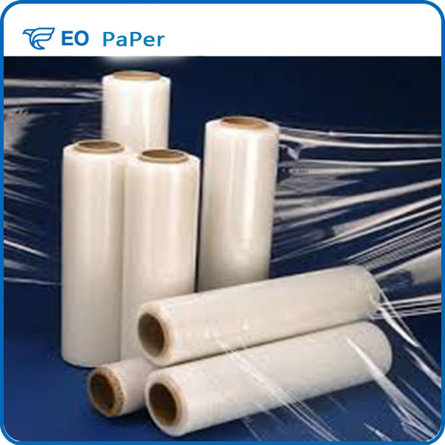
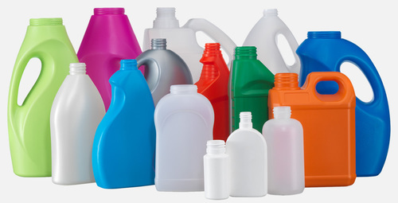
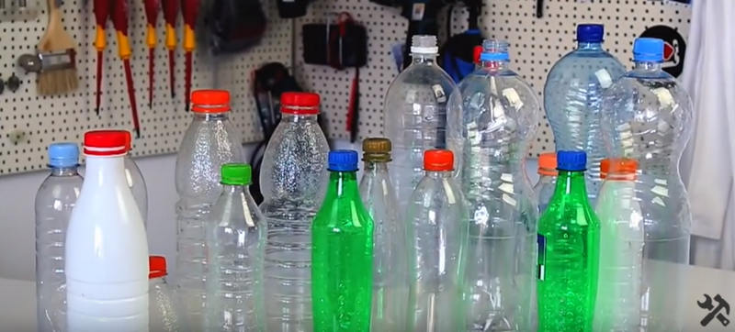
Plastmasas iepakojums
Pārstrādei derīgas - PET pudeles, trauciņi, kastītes, plēves (LDPE) un maisiņi, HDPE plastmasas iepakojums

Slide 4
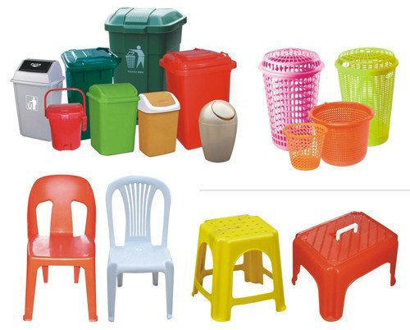
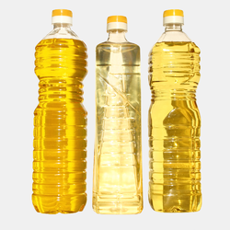
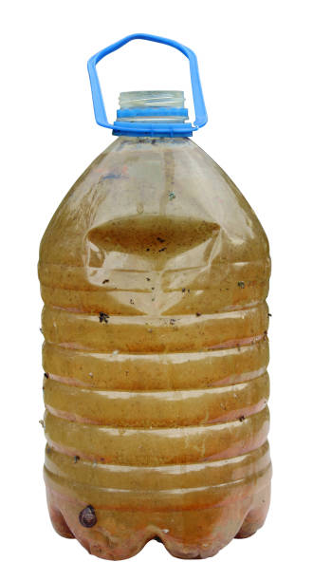
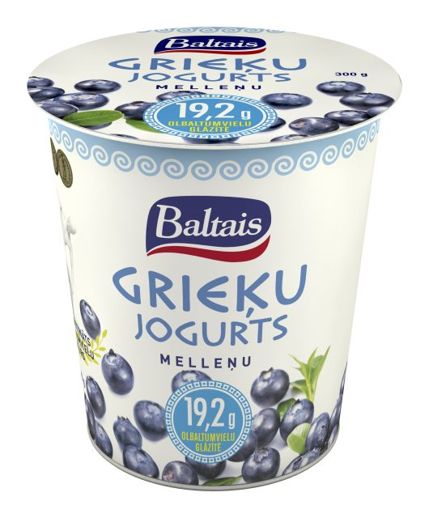
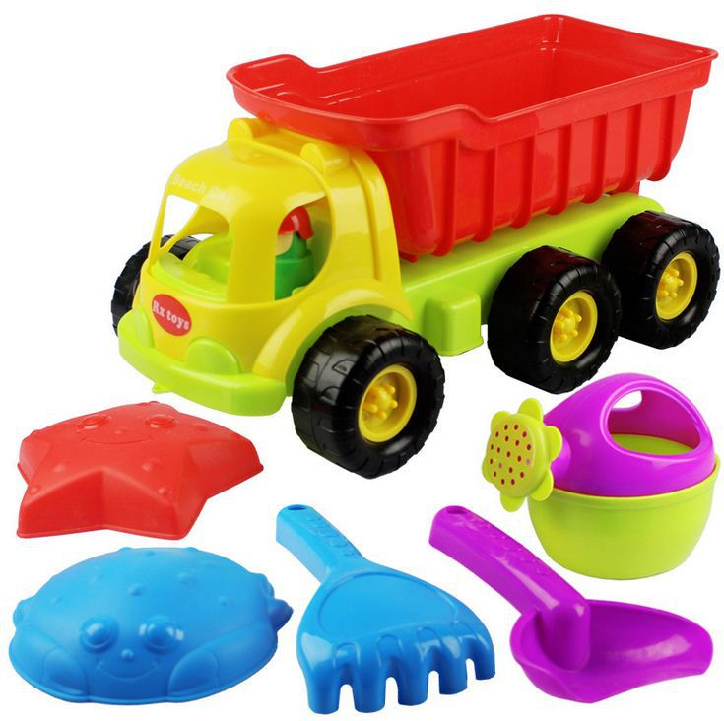
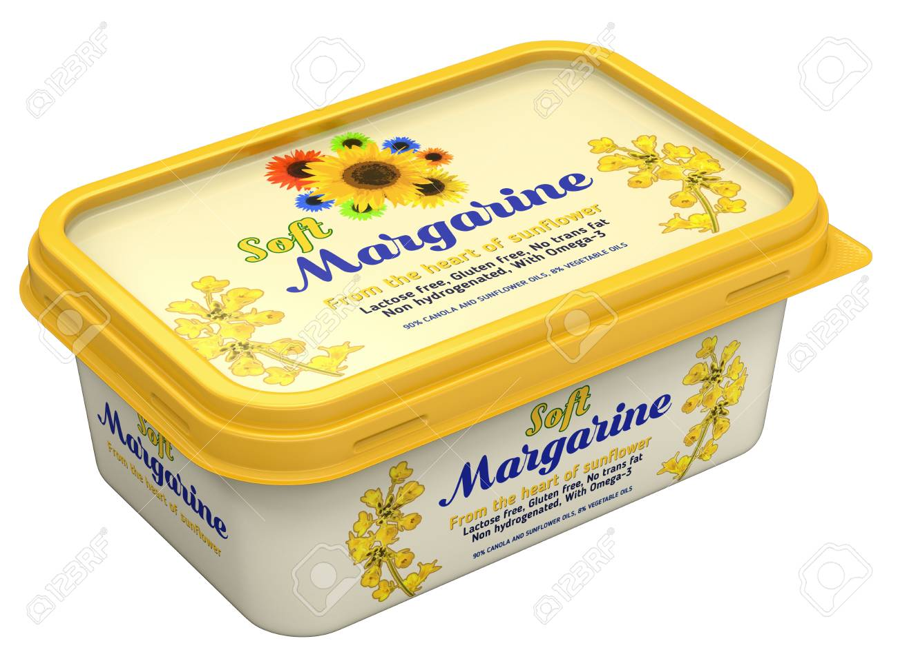
Plastmasas iepakojums
Pārstrādei nederīgas - netīri plastmasas izstrādājumi, eļļas pudeles, jogurta, krējuma vai margarīna trauciņi, rotaļlietas, saimniecības preces, sadzīves priekšmeti

Slide 5
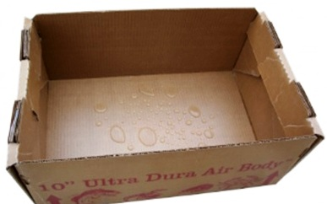
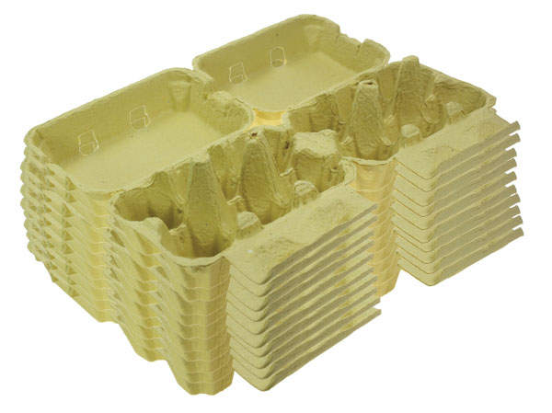
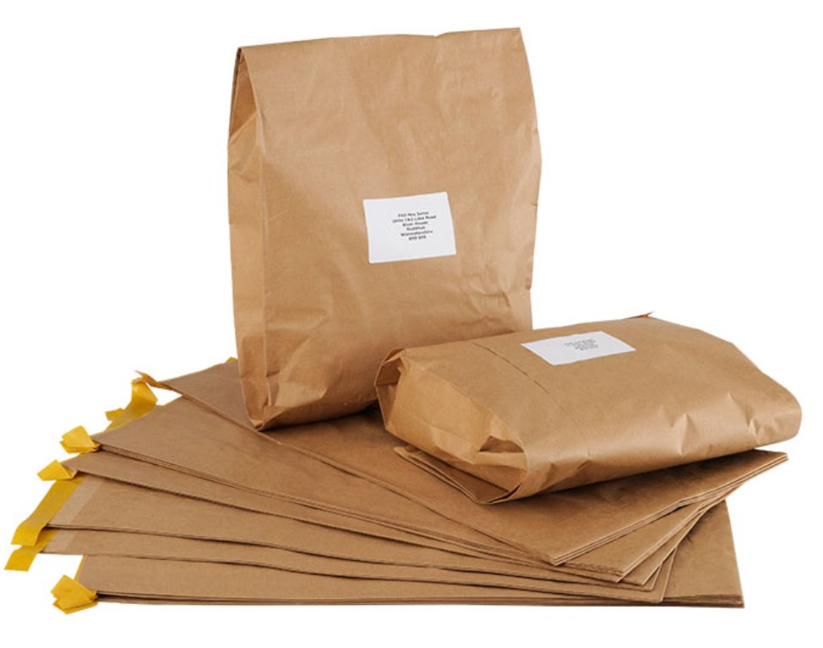

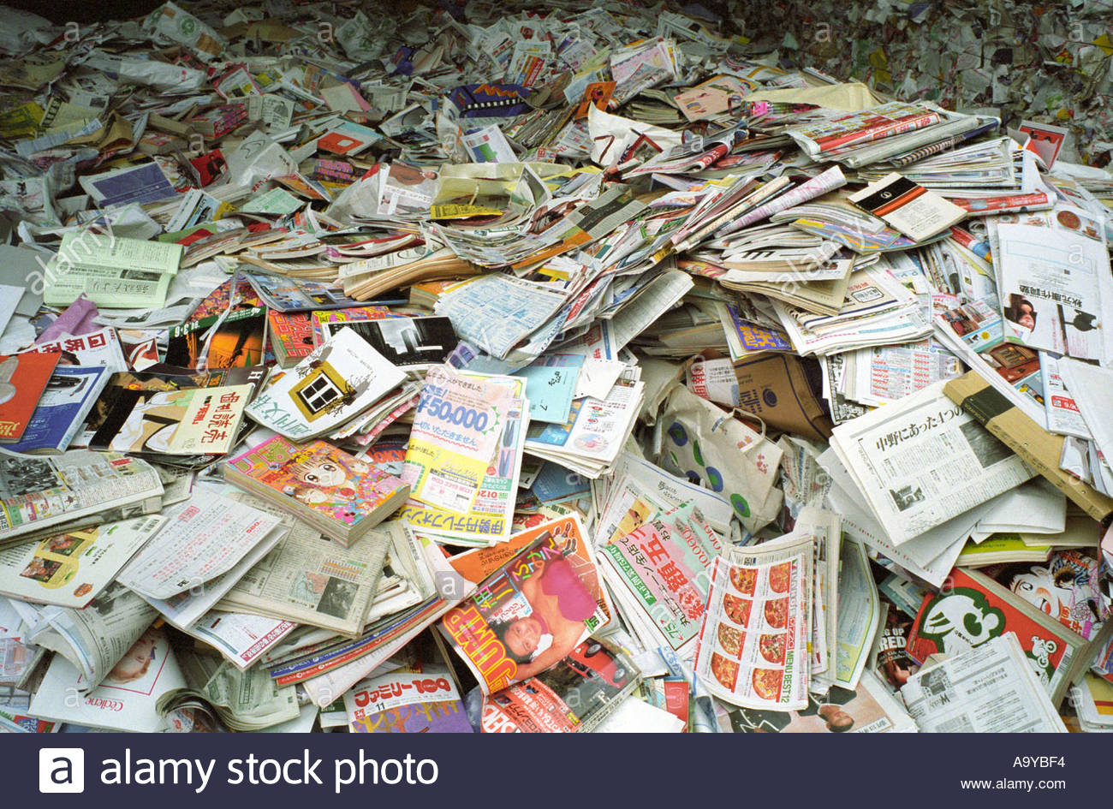
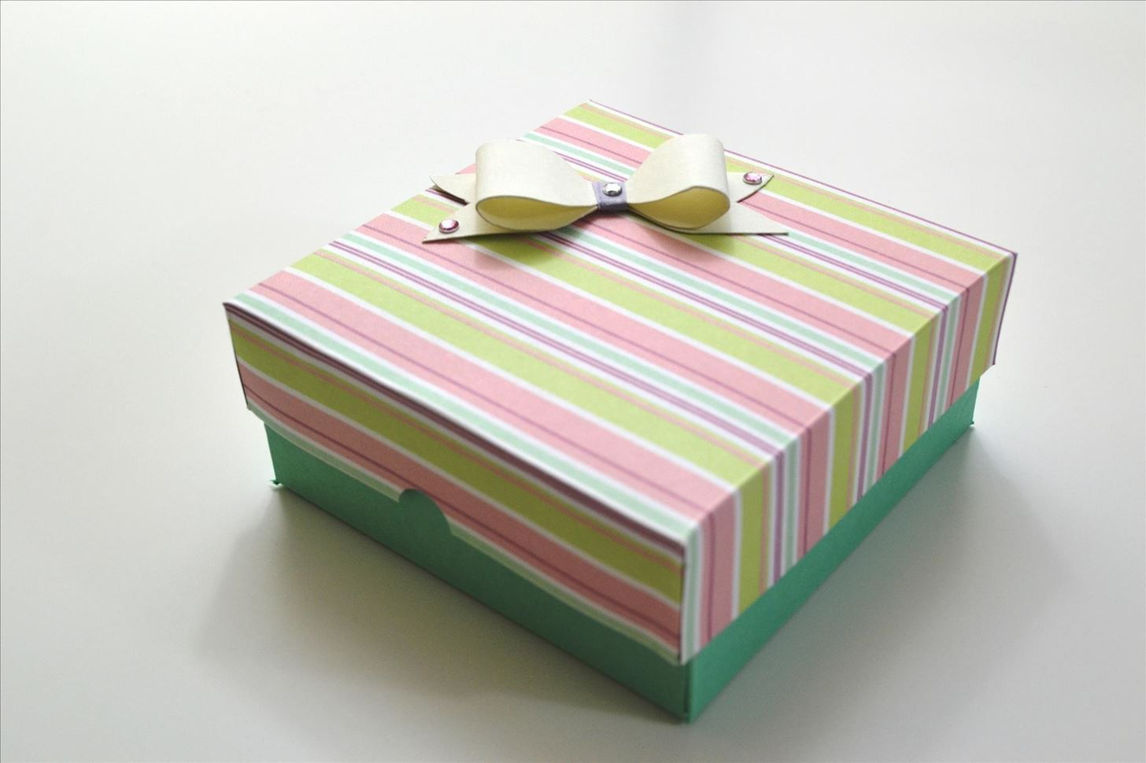
Papīrs / Kartons
Pārstrādei derīgi - visi papīra iepakojumi, kartona izstrādājumi, avīzes, žurnāli, grāmatas, pierakstu papīrs, olu bretes u.c. papīra/kartona izstrādājumi - kastes, kastītes utt.

Slide 6
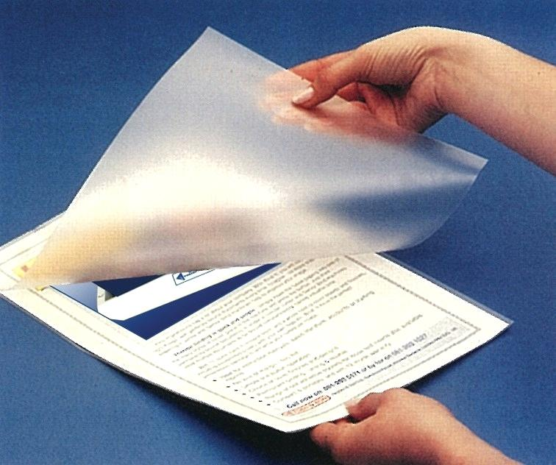
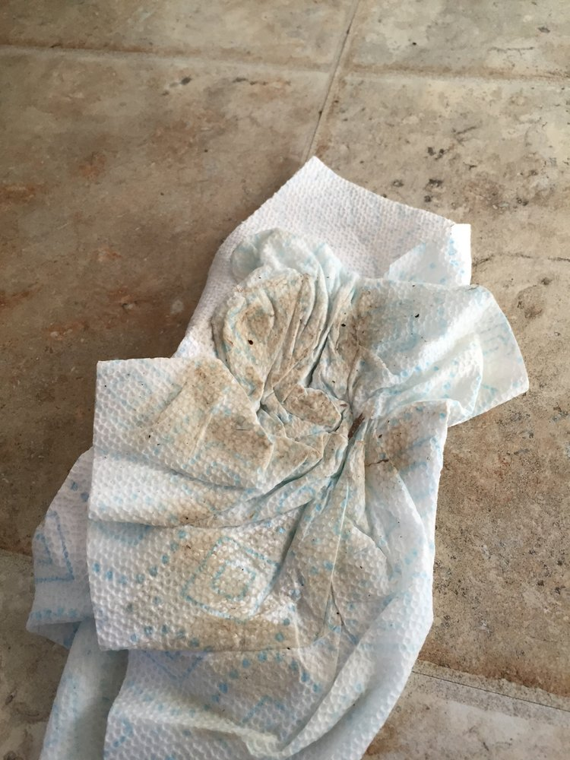
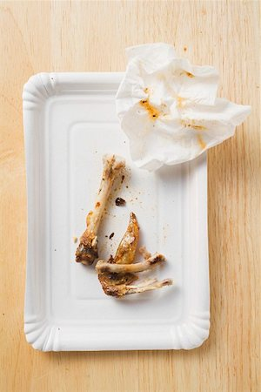
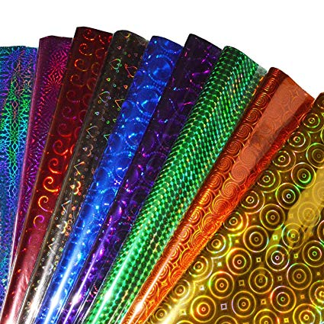
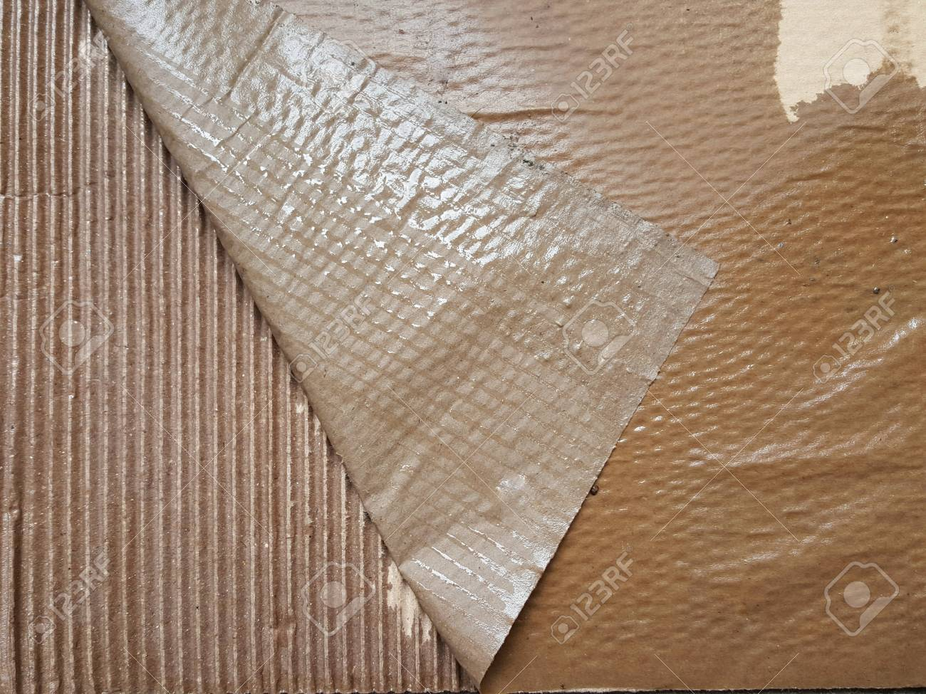
Papīrs / Kartons
Pārstrādei nederīgi - papīrs un kartons, kas ir slapjš, netīrs, satur pārtikas piejaukumus, ir laminēts

Slide 7
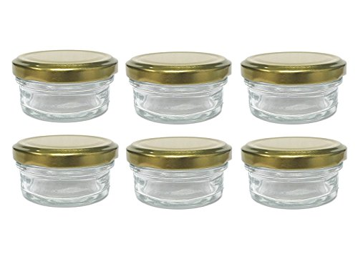
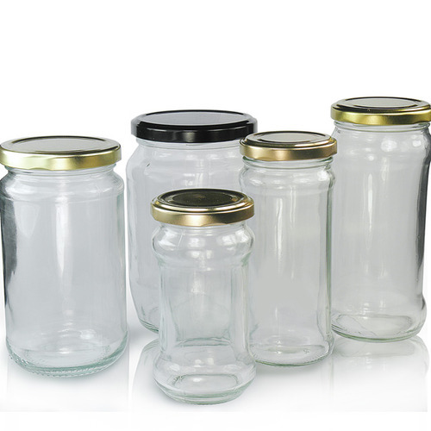
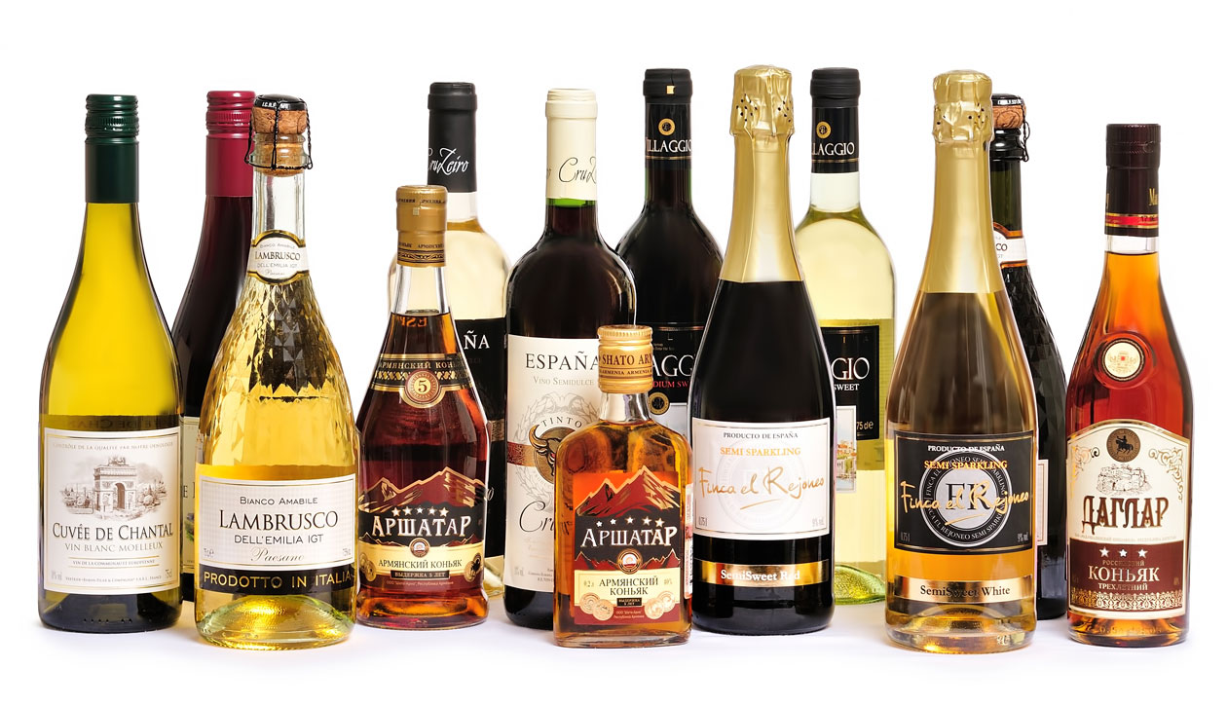
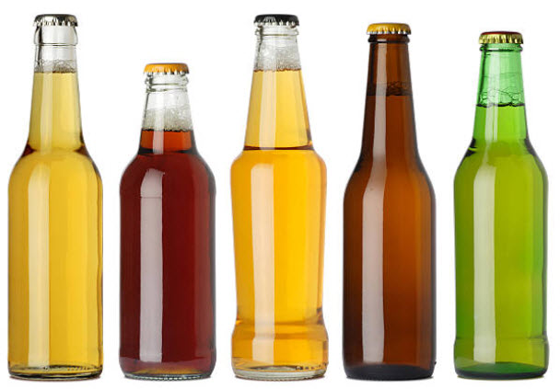
Stikla iepakojums
Pārstrādei derīgas - visa veida stikla burkas, burciņas, pudeles

Slide 8
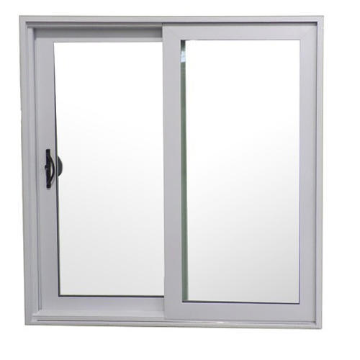
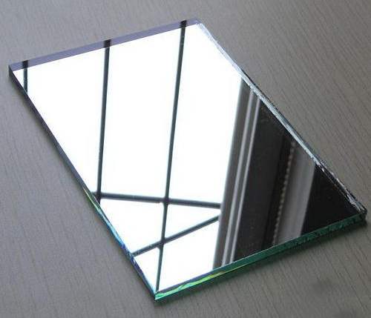
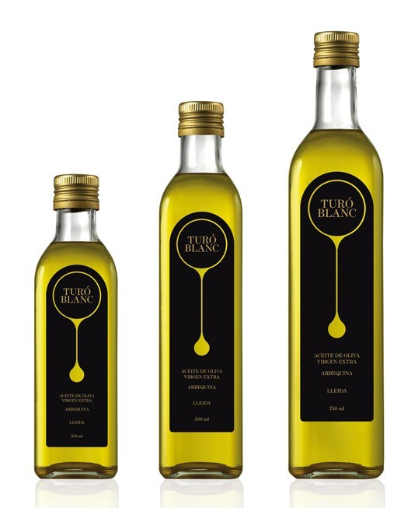
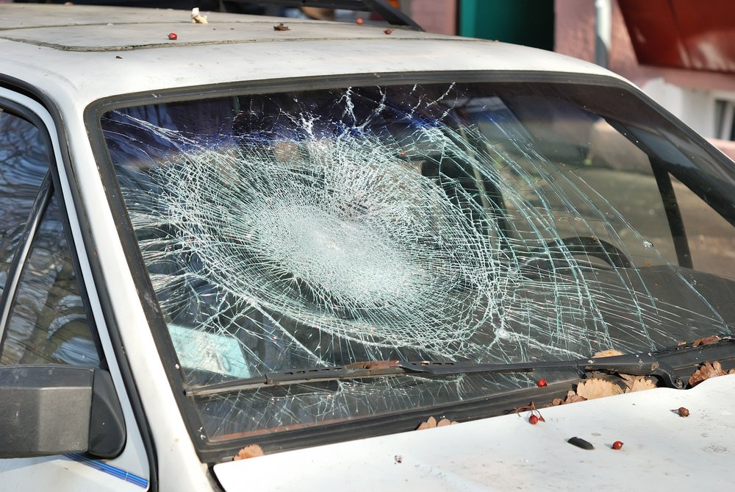
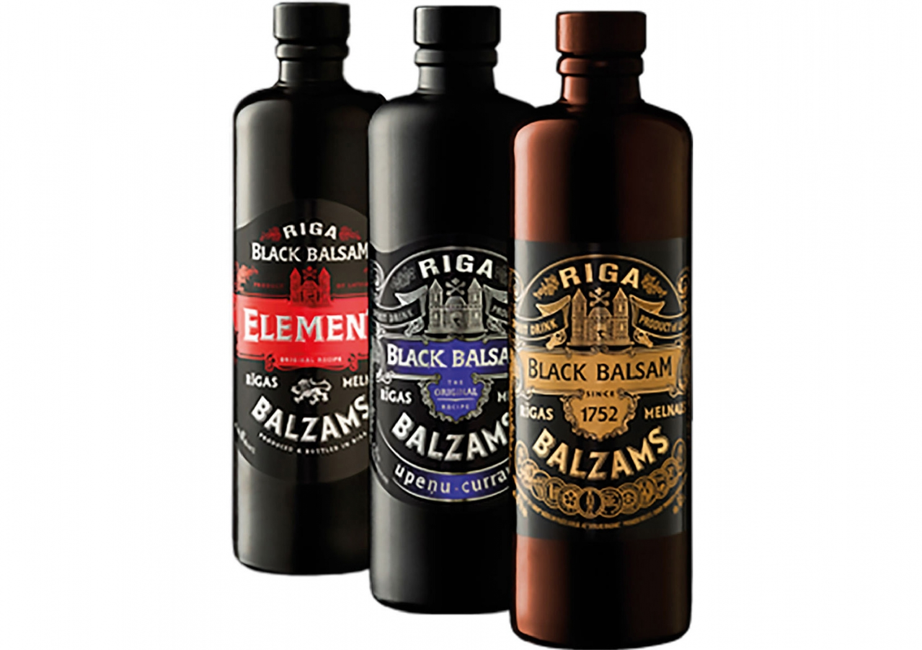
Stikla iepakojums
Pārstrādei nederīgs - spoguļstikls, auto stikls, eļļas pudeles, balzāma pudeles (no māla), pakešu logu stikls

Slide 9
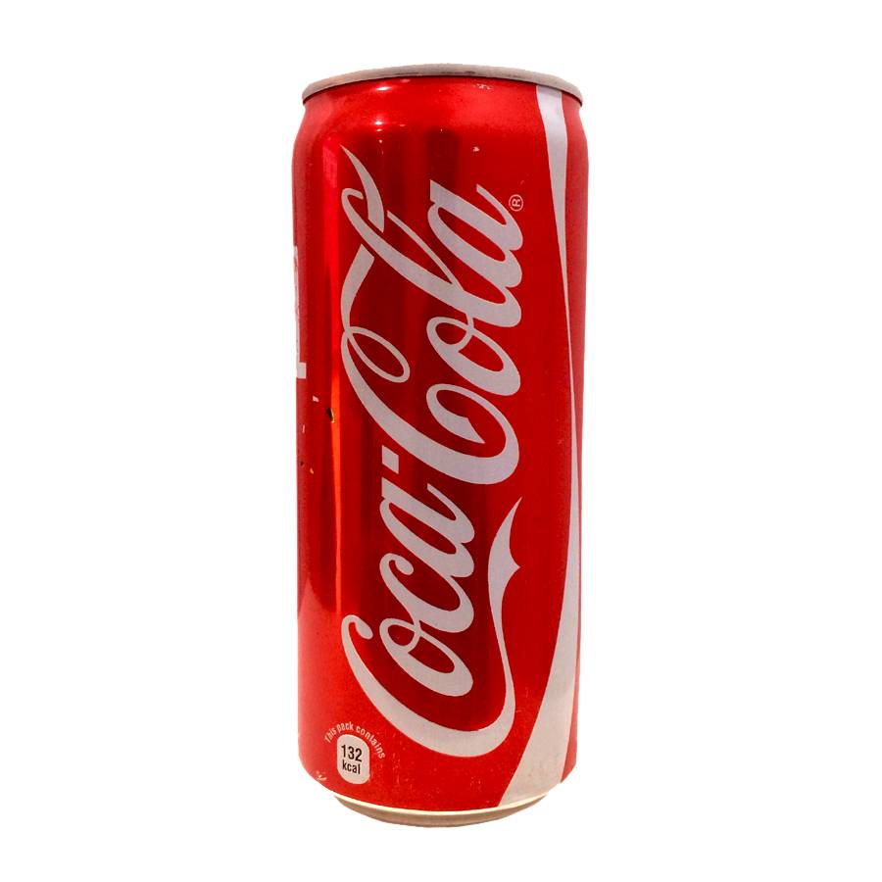
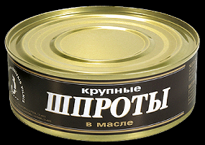
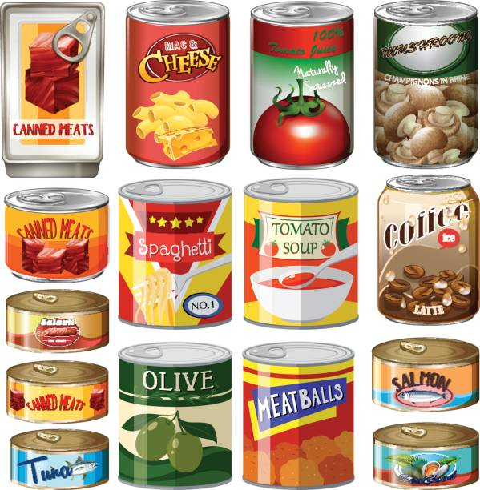
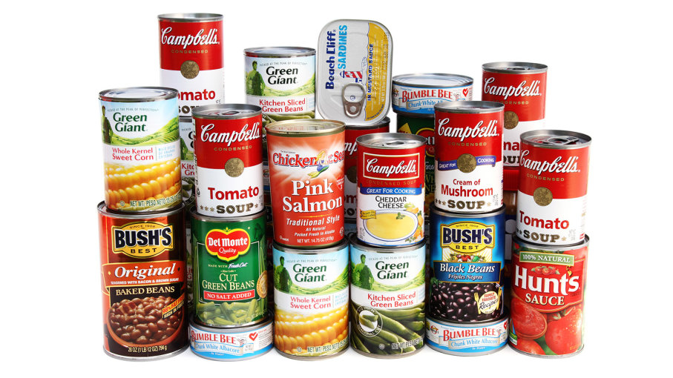
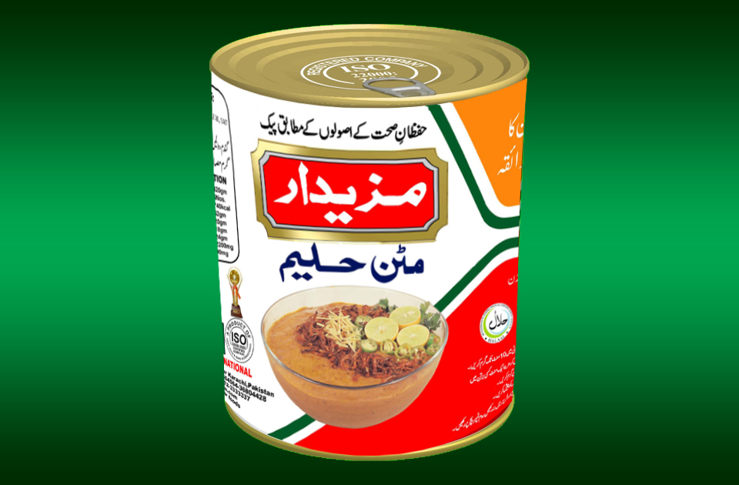
Metāla iepakojums
Pārstrādei derīgs - visa veida metāla izstrādājumi, kā arī metāla iepakojums, piemēram, skārdenes vai konservu kārbas

Slide 10
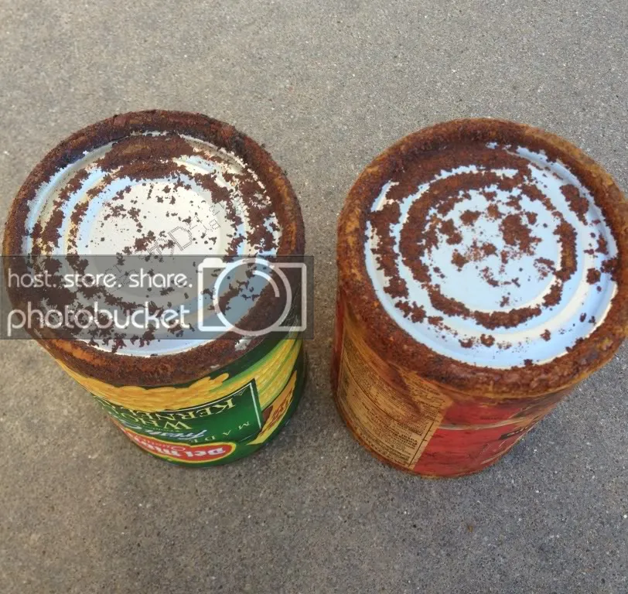
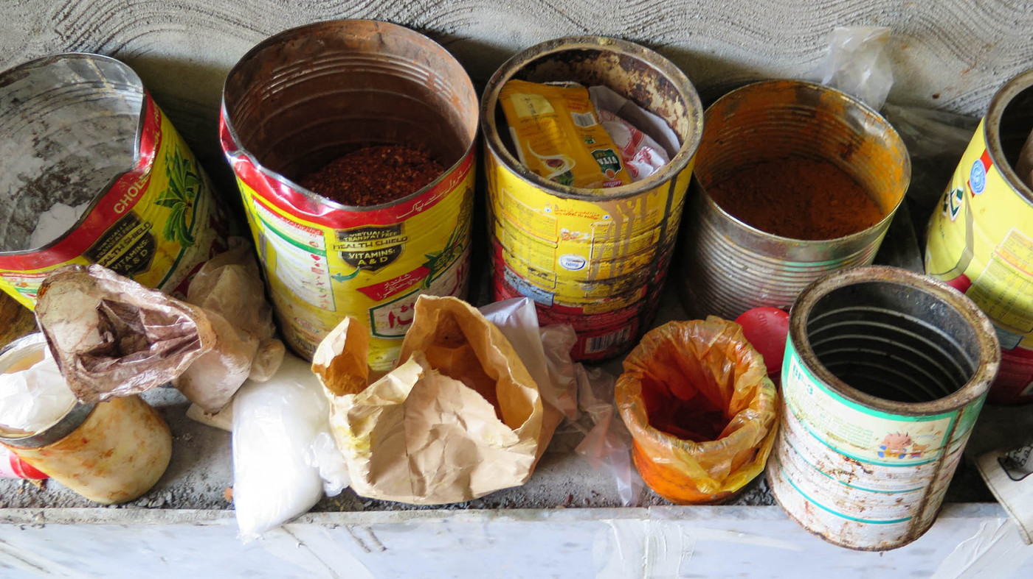
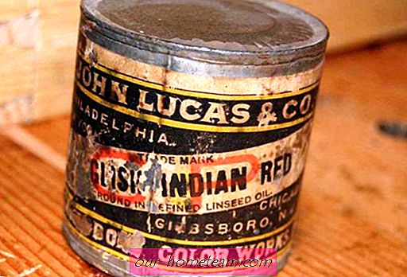
Metāla iepakojums
Pārstrādei nederīgs - taukaini, netīri metāla iepakojumi

Slide 11
Ko tālāk dara ar sašķirotajiem un savāktajiem atkritumiem?
Sašķirotie un savāktie atkritumi tiek nodoti tālākai pārstrādei un no tiem tiek izgatavoti dažāda veida sadzīves priekšmeti
Iegūstot otrreizējās izejvielas no izlietotā iepakojuma tiek taupīti ne tikai dabas resursi, bet arī samazināts noglabāto atkritumu daudzums atkritumu poligonos

Slide 12
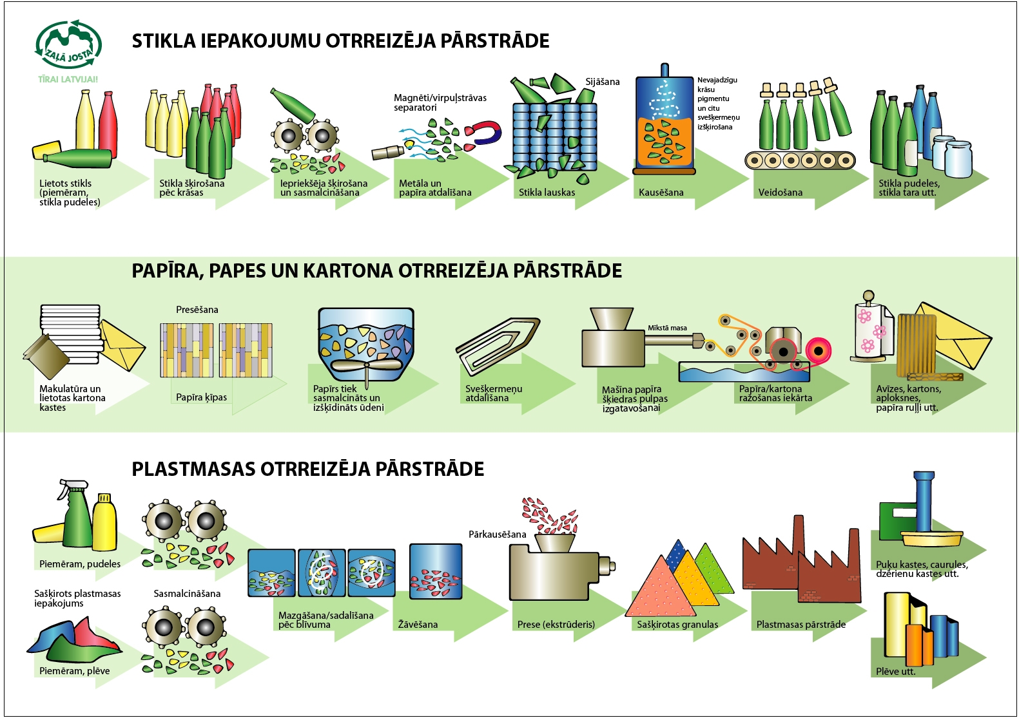

Slide 13
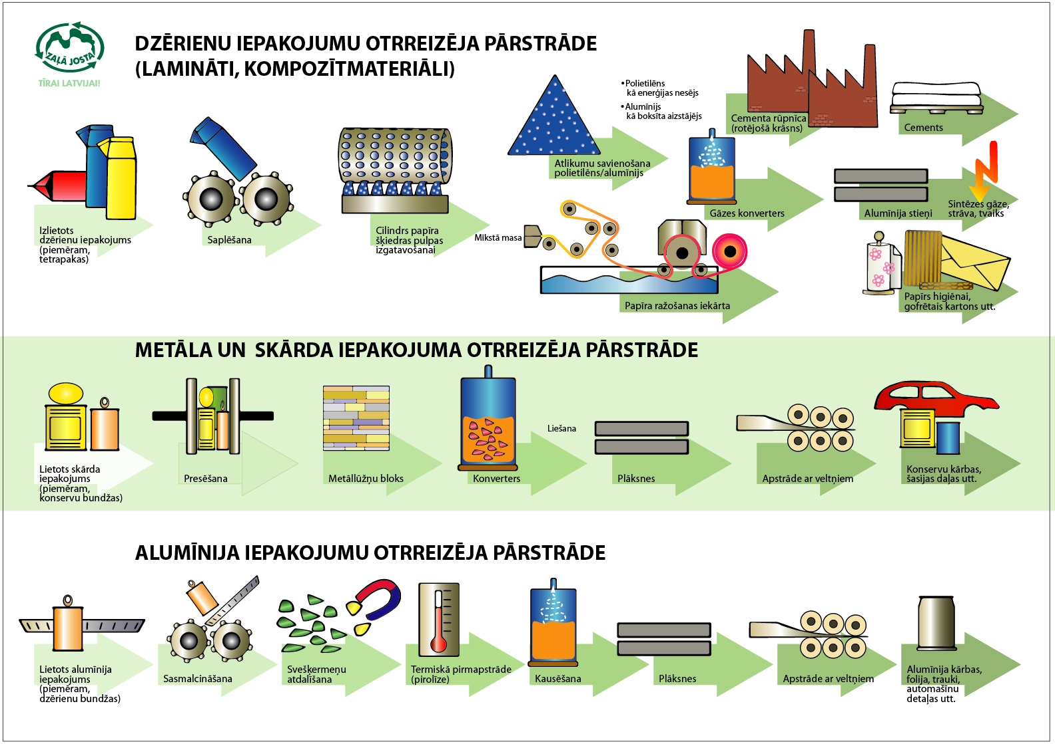

Slide 14
Atkritumu šķirošana Daugavpils pilsētas pašvaldībā
Daugavpils pilsētas pašvaldībā ir izveidoti 100 punkti, kuros ir izvietoti konteineri stikla iepakojuma savākšanai, kā arī jauktā iepakojuma (papīrs / kartons; plastmasas iepakojums un metāla iepakojums) savākšanai
No šķiroto atkritumu konteineru uzstādīšanas brīža Daugavpils pilsētas pašvaldības administratīvajā teritorijā kopumā līdz šai dienai ir savāktas 265,66 tonnas pārstrādei derīgu materiālu

Slide 15
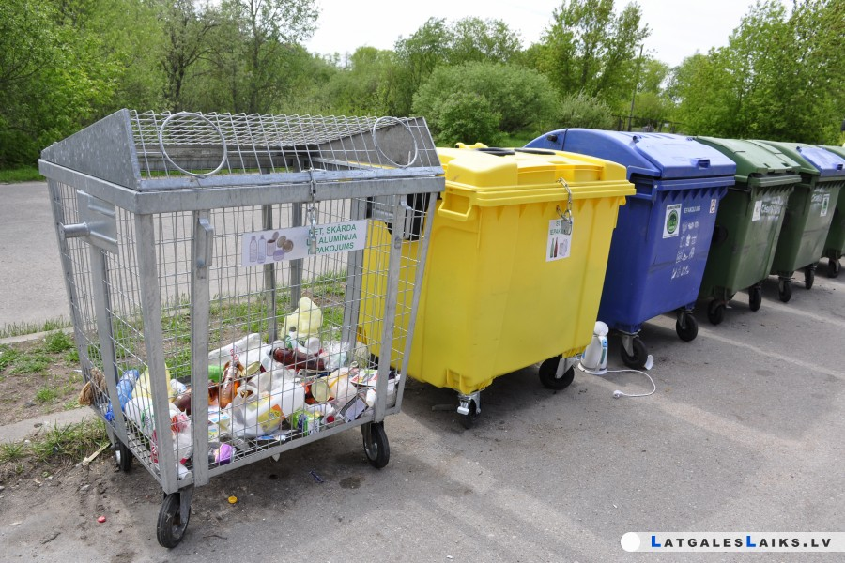
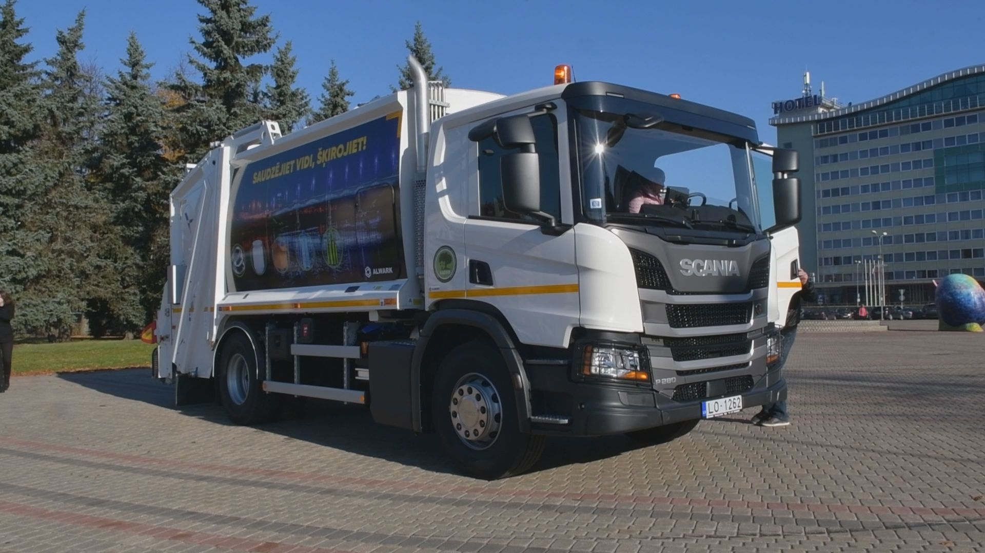
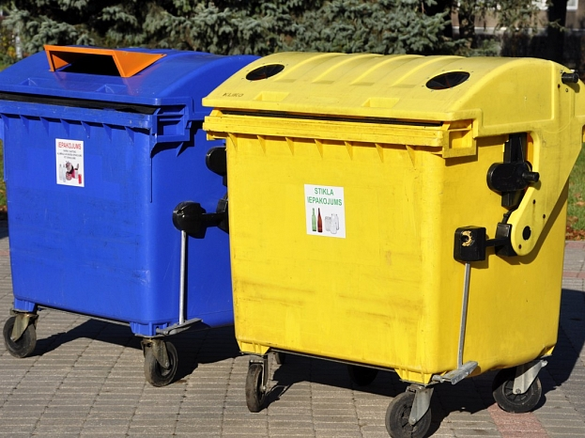
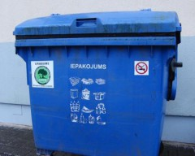

Slide 16
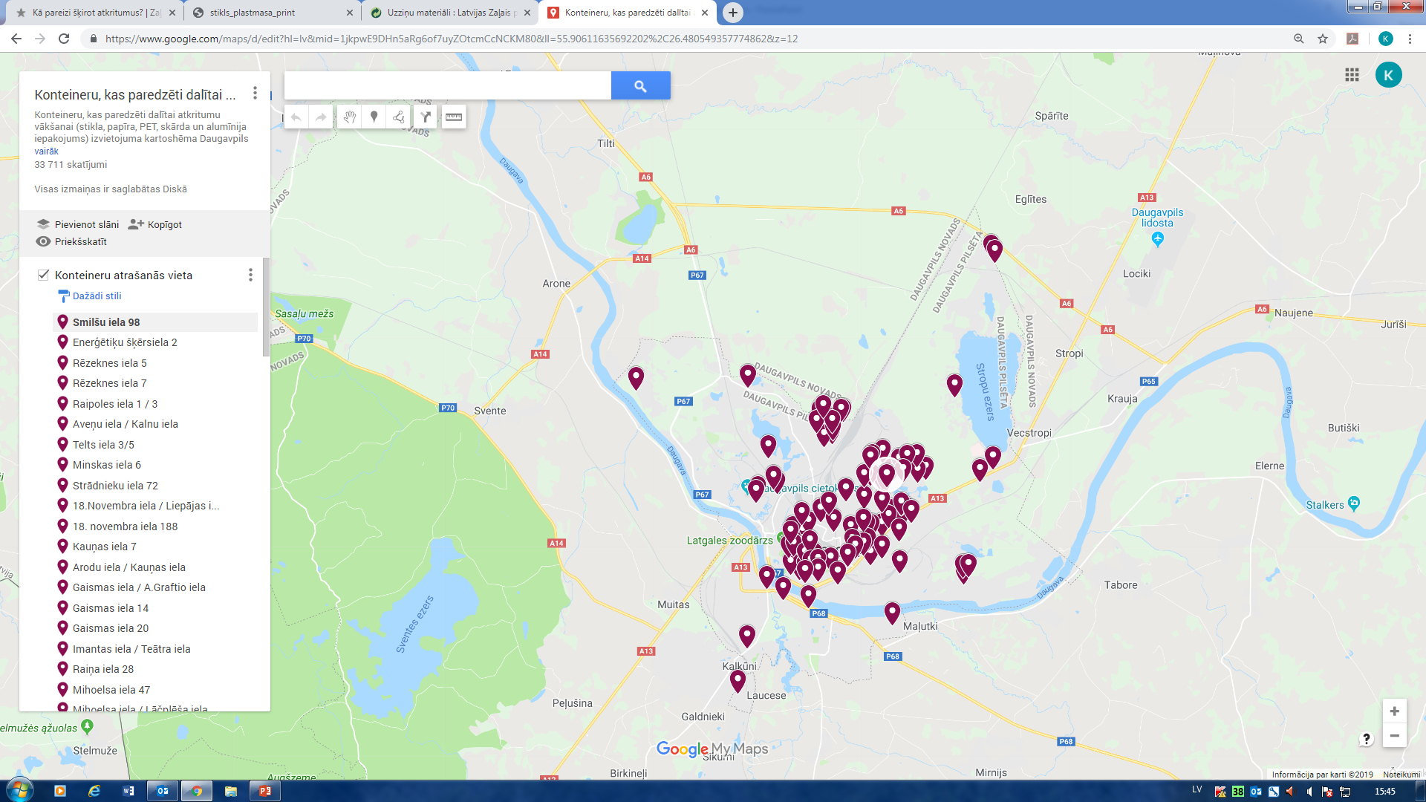
Šķirošanas punktu izvietojuma kartoshēma
Sīkāka informācija: www.aadso.lv sadaļā «Jaunumi»

Slide 17
Paldies par uzmanību!

